Slide 1
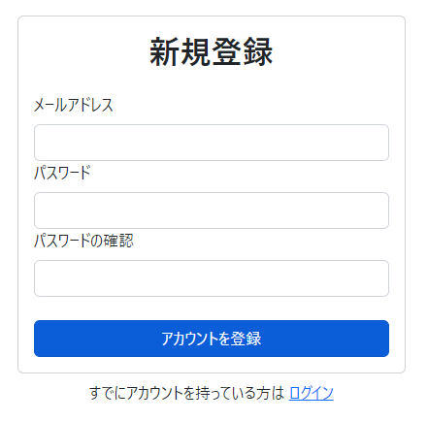
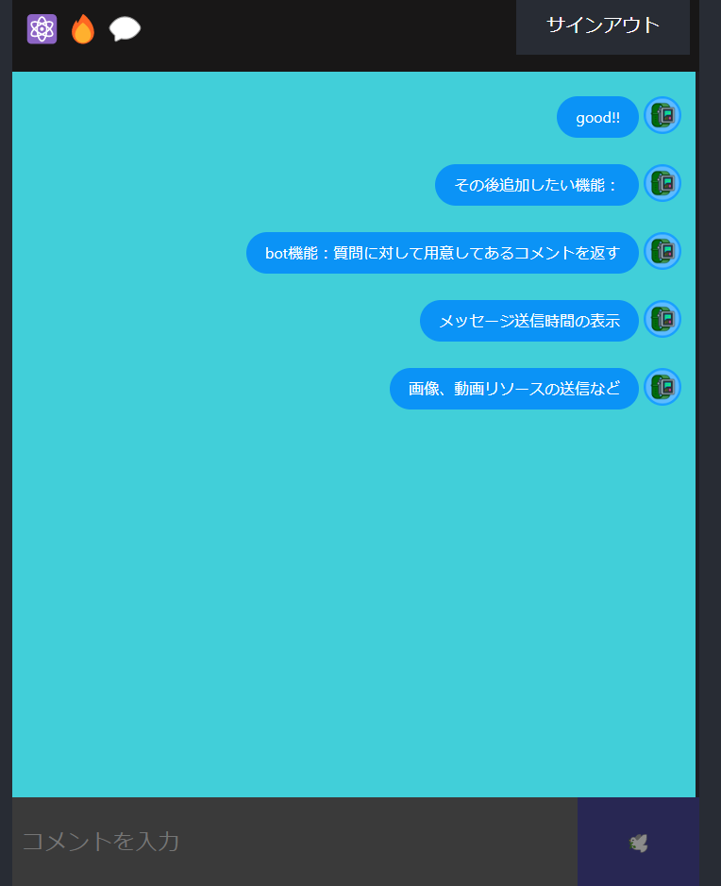
認証アプリとチャットアプリ
プロジェクト提出課題

Slide 2
開発環境
エディタ
Visual Studio Code
フロントエンド
React（Node.js推奨版) https://nodejs.org/ja/
バックエンド
Firebase https://firebase.google.com/
パッケージ
react-firebase-hooks
React,bootstrap,react-router-dom

Slide 3



VSCの準備/拡張機能

Slide 4
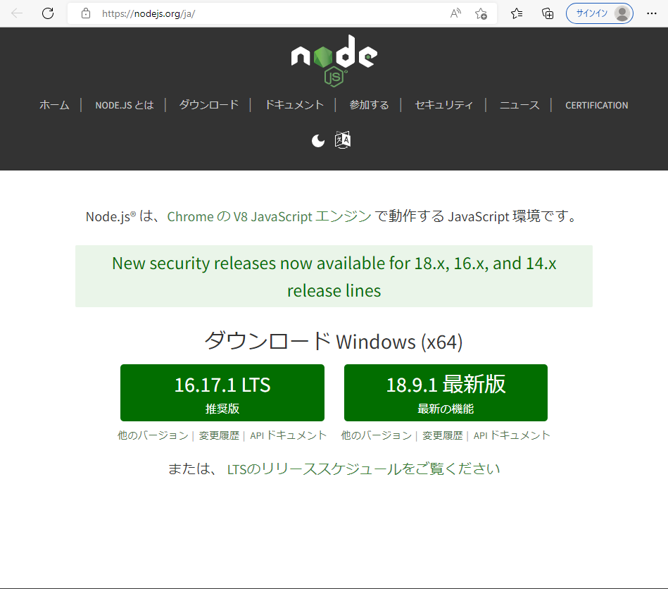
Node.js/React

Slide 5

Firebase
ウェブアプリプロジェクトの作成
Authentication/認証に必要なアプリケーションの追加
ログインプロバイダ Google✅
Cloud Firestore/送信されたメッセージや情報を管理

Slide 6
問題点/バージョンの互換性
Firebase
React-router-dom
上記二つのモジュールでエラーが発生したので、現在のバージョンに合う記述式で解決しました。
具体的にはプロジェクト内のソースコード、テキストフォルダに記述したため、こちらの方では割愛させて頂きます。

Slide 7



参考ウェブページ
https://youtu.be/zQyrwxMPm88
https://youtu.be/PKwu15ldZ7k
プログラミングチュートリアル - YouTube

